Slide 1
Madách Imre – Útravaló verseimmel

Slide 2
lírai költeményeinek tervezett gyűjteményes kiadása nyitóversének szánta

Slide 3
A versben összefoglalja eddigi életét, a vele történt jó és rossz dolgokat hasonlítja össze

Slide 4
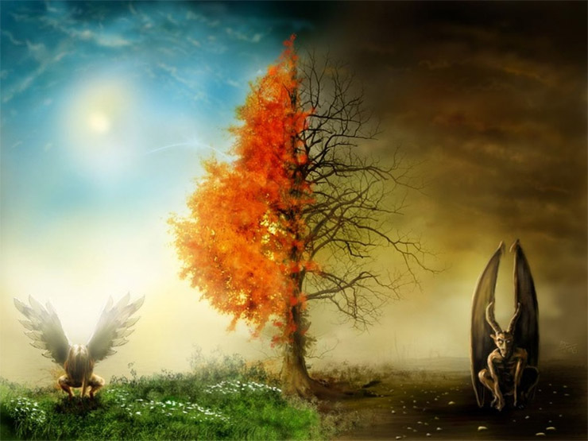
Szélsőségekben gondolkozik

Slide 5
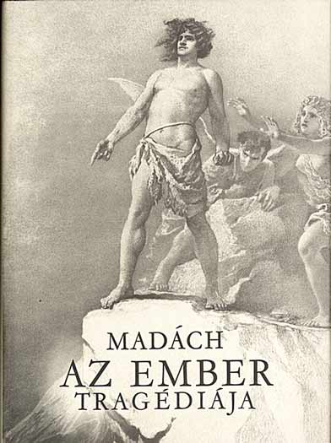
A vers utolsó szakaszában Az ember tragédiáját foglalja össze

